Slide 1
Интеллектуально – познавательная игра:
«Космические дали»
Выполнила воспитатель
Шарабарина Галина Валентиновна
КГБОУ «Бийский лицей –интернат Алтайского края»
Город Бийск Алтайского края
Воспит

Slide 2
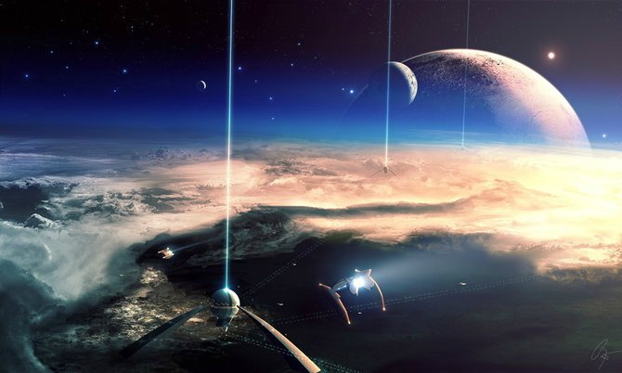
Дорогие ребята!
Приветствуем вас на игре:
«Космические дали"
Дорогие

Slide 3
Вопрос 1
Первым человеком, поднявшимся в космос,
был советский космонавт
Ю.А. Гагарин!
Назовите точную дату полёта?
1. 12 апреля 1981г
2. 12 апреля 1961г
3. 12 апреля 1951г

Slide 4
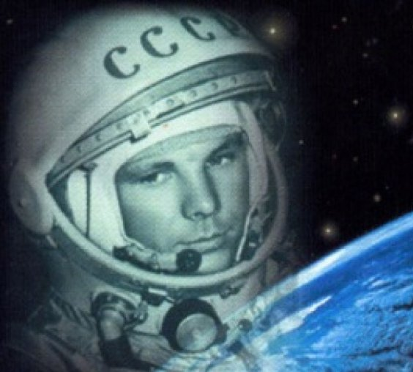
12 апреля 1961г

Slide 5
Вопрос 2
Сколько по времени длился первый полёт
человека в космос?
24 часа 15 мин.
6 часов 25 мин.
3. 1час. 48 мин.

Slide 6
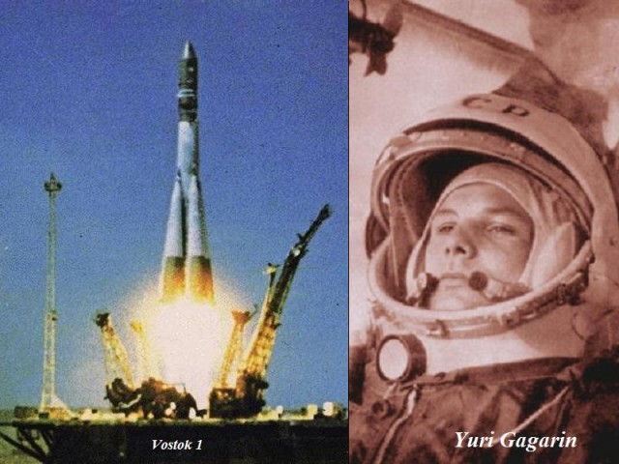
Первый полёт в космос продолжался
1час. 48 мин.

Slide 7
Вопрос 3
В каком аэроклубе учился
первый космонавт Ю.А. Гагарин?
1.Московский аэроклуб.
2. Саратовский аэроклуб
3.Барнаульский аэроклуб

Slide 8
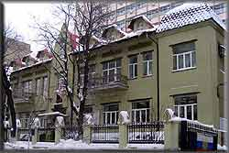
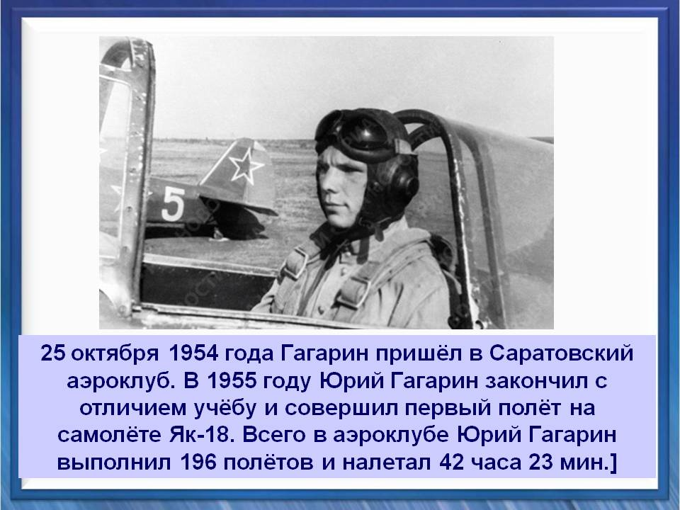
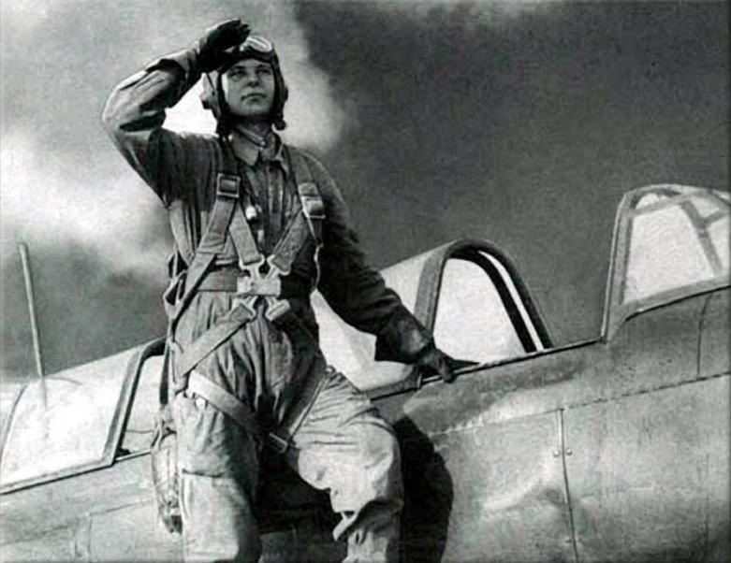
Саратовский аэроклуб.
Сейчас - это клуб имени Ю.А.Гагарина

Slide 9
Вопрос 4
Кто из космонавтов полетел
в космос вторым после Ю.А. Гагарина?
Герман Титов.
Алексей Леонов
Валентина Терешкова

Slide 10
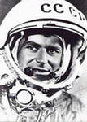
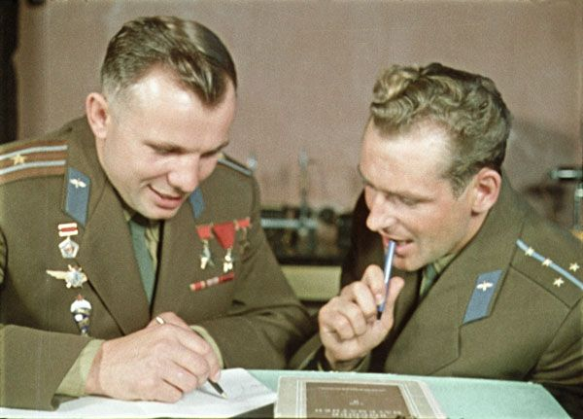
Вторым космонавтом, покорившим
космос, был наш земляк
Герман Степанович Титов.
Юрий Гагарин и Герман Титов

Slide 11
Вопрос 5
Назовите место рождения
Германа Степановича Титова?
Село Сростки Бийского района
Село Смоленское Смоленского района
Село Полковниково Косихинского района

Slide 12
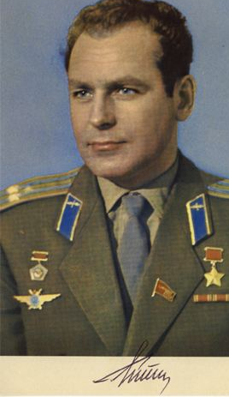
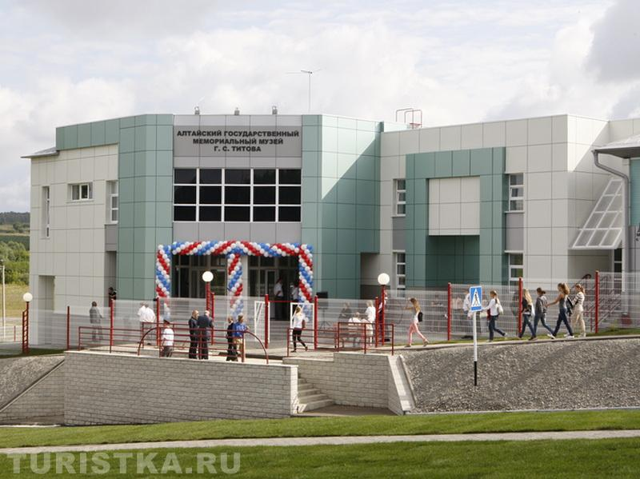
Село Полковниково
Музей имени Г.С. Титова
в селе Полковниково

Slide 13
Вопрос 6
Как назывался космический корабль-спутник,
пилотируемый Г. С.Титовым?
«Восток»
«Союз»
«Восток- 2»

Slide 14
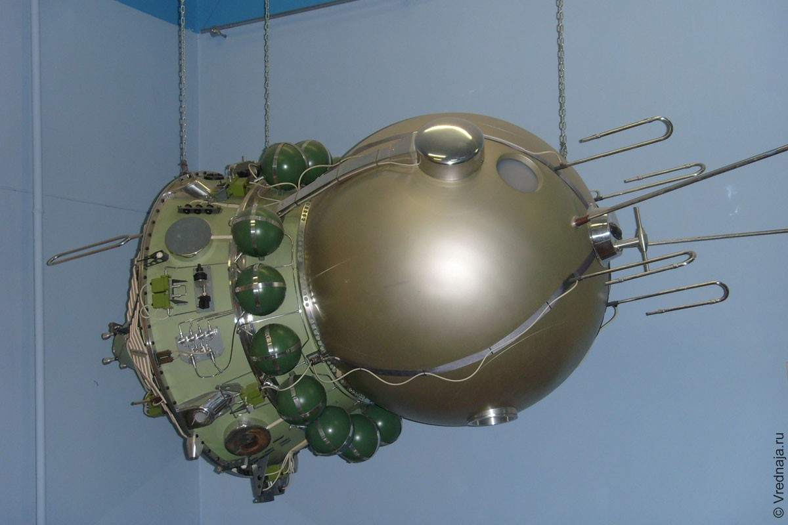
«Восток-2»

Slide 15
Вопрос 7
Полёт Г.А. Титова длился 25 часов 18 мин.
За это время он облетел вокруг Земли 17раз
и первым из космонавтов:
Вёл киносъёмку и сделал первые кинокадры из космоса
Вёл медико-биологические исследования
Обедал в космосе

Slide 16
Все утверждения верны!

Slide 17
Вопрос 8
Кто из космонавтов первым вышел
в открытый космос?
Алексей Архипович Леонов
Юрий Алексеевич Гагарин
Павел Романович Попович

Slide 18
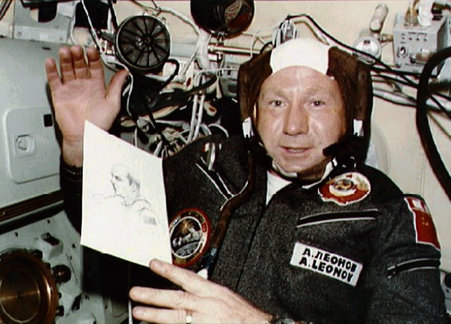
18 марта 1965 года советский космонавт Алексей Архипович Леонов впервые вышел в открытый космос, который продолжался всего
12 минут и 9 секунд.

Slide 19
Вопрос 9
Кто из советских космонавтов
увлекался живописью?
Герман Титов
Павел Севастьянов
Алексей Леонов

Slide 20
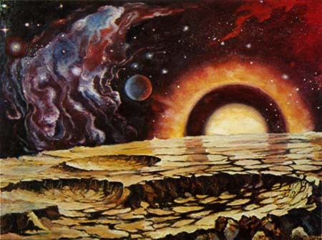
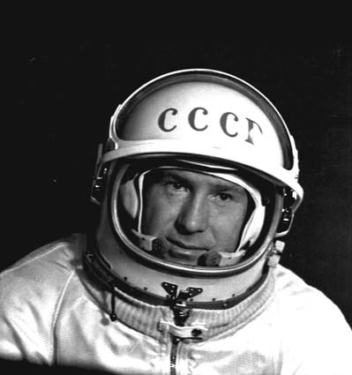
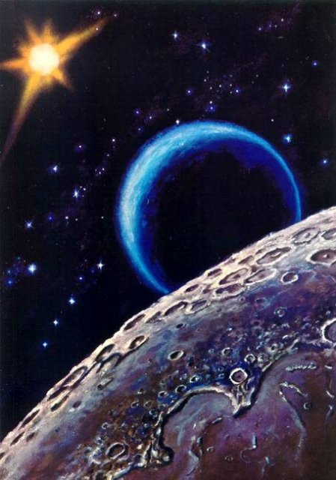
Алексей Леонов

Slide 21
Вопрос 10
«Поехали!» –сказал Юрий Гагарин свою знаменитую
фразу перед полётом в космос.
А вот кому из космонавтов принадлежит фраза:
« Эй, Небо, сними шляпу!»
1.Салли Райд
2.Валентине Терешковой
3. Светлане Савицкой

Slide 22
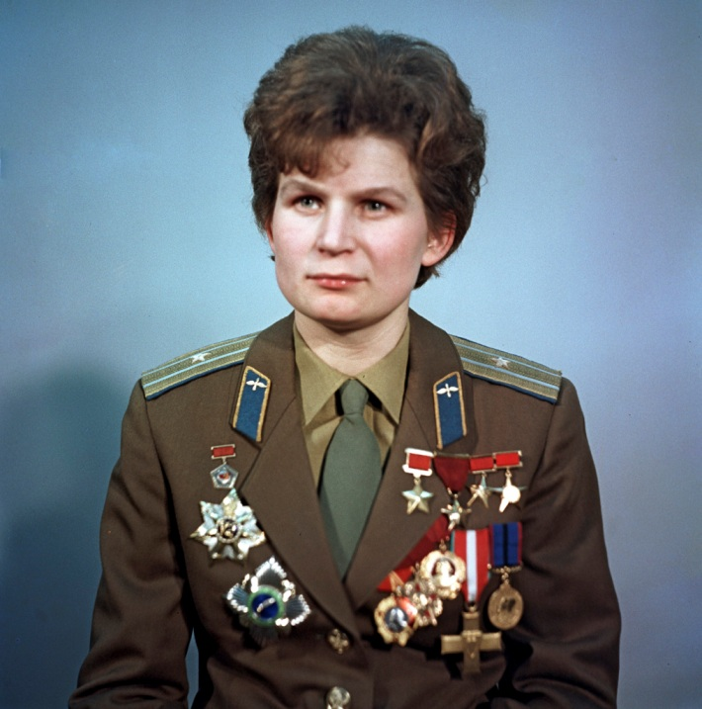
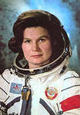
Эта фраза принадлежит Валентине Владимировне Терешковой, первой в мире женщине-космонавту.
16 июня 1963 года Валентина Терешкова на космическом корабле «Восток-6» совершила полет в космос. Она стала шестым по счету советским космонавтом и первой женщиной – космонавтом! И что интересно, в день первого полёта в космос она сказала родным, что уезжает на соревнования парашютистов. О полёте они узнали из новостей по радио.

Slide 23
Вопросы 11
Первая женщина космонавт,
вышедшая в открытый космос?
1.Валентина Терешкова
2.Светлана Савицкая
3. Марина Попович

Slide 24
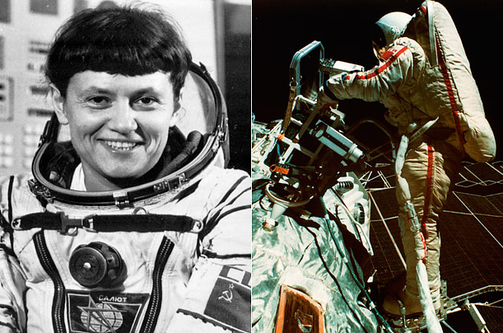
Светлана Савицкая –вторая женщина-космонавт,
которая 25 июля 1984 года вышла в открытый космос

Slide 25
Вопрос 12
В какой стране и когда был запущен
первый искусственный спутник земли?
В Америке в 1947году
В Англии в 1967году
В СССР в 1957году

Slide 26
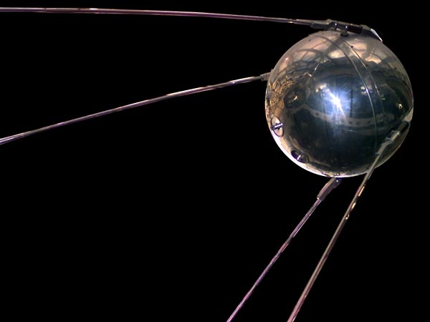
Правильный ответ: Первый в мире искусственный спутник Земли запущен в СССР 4 октября 1957 года (Спутник-1).
Первый американский ИСЗ — 1 февраля 1958 года
.
Первый английский ИСЗ — 26 апреля 1962 года

Slide 27
Вопрос 13
Известно, что первыми в космос запускались собаки и обезьяны. Отбор собак проводился не только по состоянию здоровья, но и по внешним признакам. Для экспериментов подыскивали собак с белой шерстью. Вопрос: с чем это связано?
1.Это связано с использованием в полете киносъемок и телевидения для наблюдения за животными.
2. Собаки с белой шерстью легче переносили невесомость
3. Собаки с белой шерстью были выносливее

Slide 28
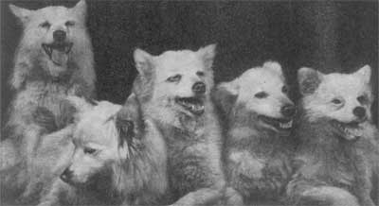
Это связано с использованием в полете киносъемок и телевидения для наблюдения за животными.
Собаки, побывавшие в космосе на ракетах: Отважная, Снежинка, Малек, Нева, Белка

Slide 29
Вопрос 14
Назовите имя генерального конструктора
первого пилотируемого космического корабля «Восток»?»
1.Константин Эдуардович Циолковский
2 Константин Петрович Феоктистов
3.Сергей Павлович Королёв

Slide 30
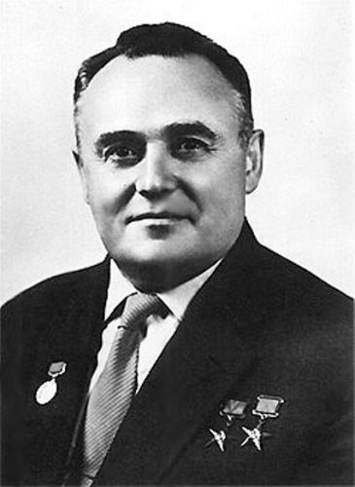
Сергей Павлович Королёв –
генеральный конструктор
первых космических кораблей

Slide 31
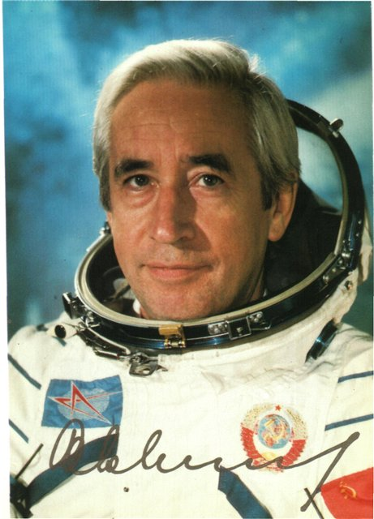
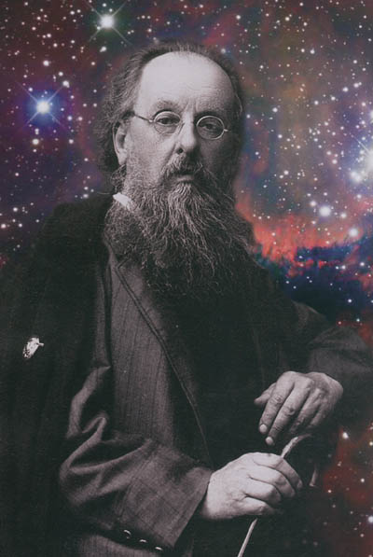
Константин Петрович Феоктистов –
научный сотрудник - космонавт
Константин Эдуардович Циолковский – русский учёный, основатель современной авиации и космонавтики.

Slide 32
Вопрос 15
Самое длительное пребывание в космосе у российского космонавта Валерия Полякова.Его полёт длился:
437 дней 17 ч 58 мин 16 с.
128 дней 17 ч 58 мин 16 с.
245 дней 17 ч 58 мин 16 с.

Slide 33
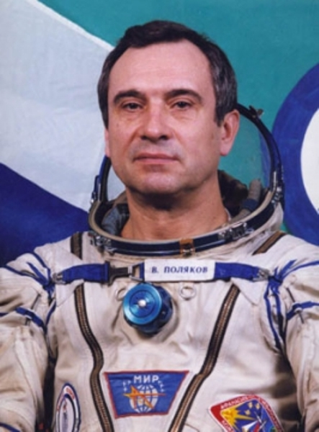
437дней 17час
58 мин 16с.
Мировой рекорд по длительности космического полёта принадлежит космонавту и врачу Валерию Полякову.
В период с 1994 по 1995 год Валерий Поляков провёл на борту космической станции «Мир» более года,437 дней.

Slide 34
Вопрос 16
С 1964 года и до наших дней у советских космонавтов перед полётом в космос есть традиция:
Петь песню «Знаете каким он парнем был»
2. Смотреть фильм «Белое солнце пустыни»
3. Посещать Третьяковскую галерею

Slide 35
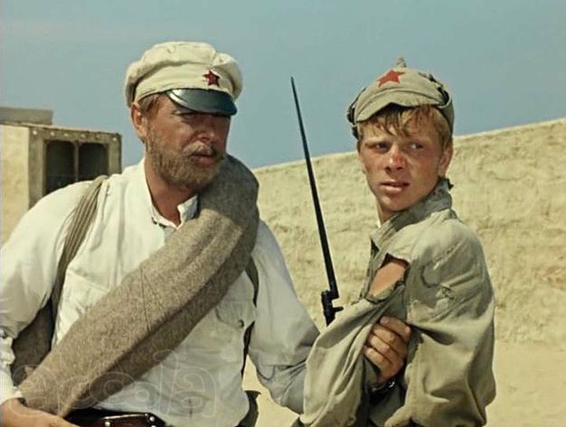
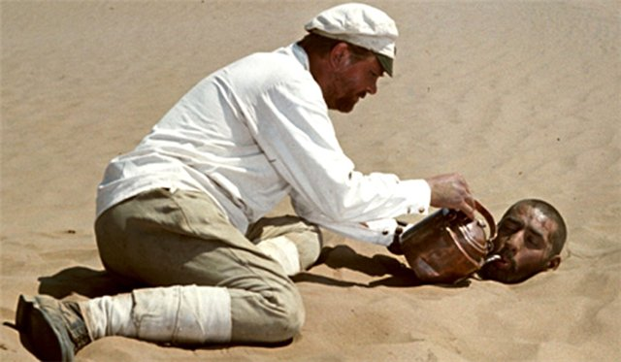
Смотреть фильм
«Белое солнце пустыни»

Slide 36
Вопрос 17
Как назывался космодром,с которого стартовал первый космический корабль?
1.Байконур (Казахстан)
2. Плесецк (Россия)
3. Куру (Франция)

Slide 37
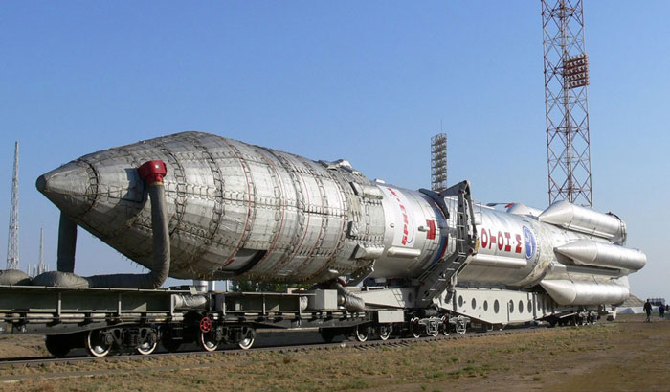
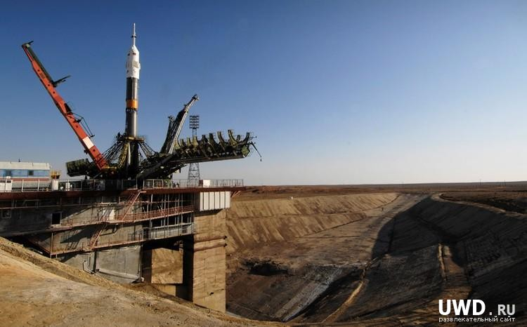
Байконур ( Казахстан)

Slide 38
Вопрос 18
Где построен новый
российский космодром?
На дальнем Востоке
2. В Московской области
3.В Алтайском крае

Slide 39
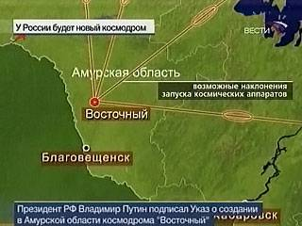
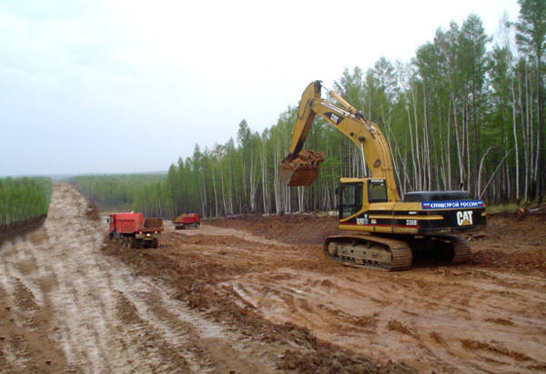
Космодром «Восточный»
на Дальнем Востоке

Slide 40
«Облетев Землю в корабле-спутнике,
я увидел, как прекрасна наша планета.
Люди, будем хранить и приумножать эту красоту,
а не разрушать её!»
(Юрий Алексеевич Гагарин)

